Slide 1
基于X86的小型人机交互操作系统
日期：2023/05/24
姓名：吕恒熙

Slide 2
目录
项目简介和开发环境
功能介绍和展示
系统测试

Slide 3
项目简介和开发环境
简介:
  本项目是一个基于x86架构的操作系统，从实体机启动，实现基本的一个多任务操作系统。
开发环境：
  X86架构电脑
  Qemu测试环境
  Nasm汇编编译器
  Gcc c语言编译器

Slide 4
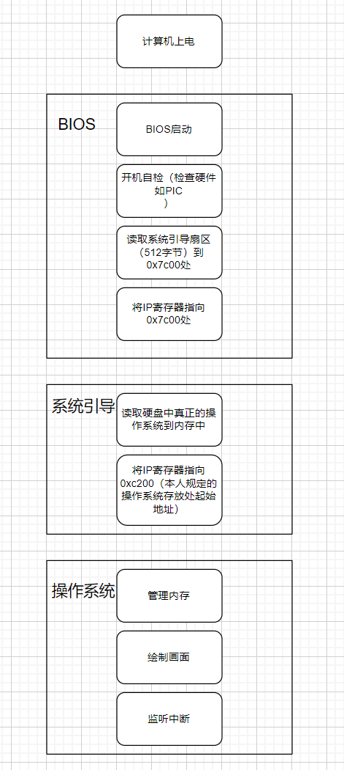
功能介绍
1.IPL引导模块
本项目实现从实体机冷启动，无需从其他
程序进行加载，由计算机启动图可以得知，
操作系统在BIOS之后就移交计算机控制权
给本项目使用，所以IPL是本项目第一个模
块，实现将部分硬盘数据读到内存中方便
下一步进行操作。

Slide 5
当操作系统读入内存之后，就要进行初始化，初始化有下面几个方面。
1.设置屏幕状态，键盘状态，中断PIC等等。
2.初始化中断。
3.开启A20总线，使操作系统可以读取超过1MB内存。从实模式到保护模式。并且开启c语言时代。

Slide 6
2.内存管理功能
项目采用分段式内存管理系统，主要是易于控制内存。
嵌入式系统也不需要太大的内存，4G足够，使用GDT
对内存进行管理，每使用一个区块，就要在GDT中进
行注册。在32位模式下，段寄存器也仅仅只有16位，
且由于设计原因，段寄存器低三位不能使用，最多有
8192个段。所以GDT表有 64kb=8192*8。

Slide 7
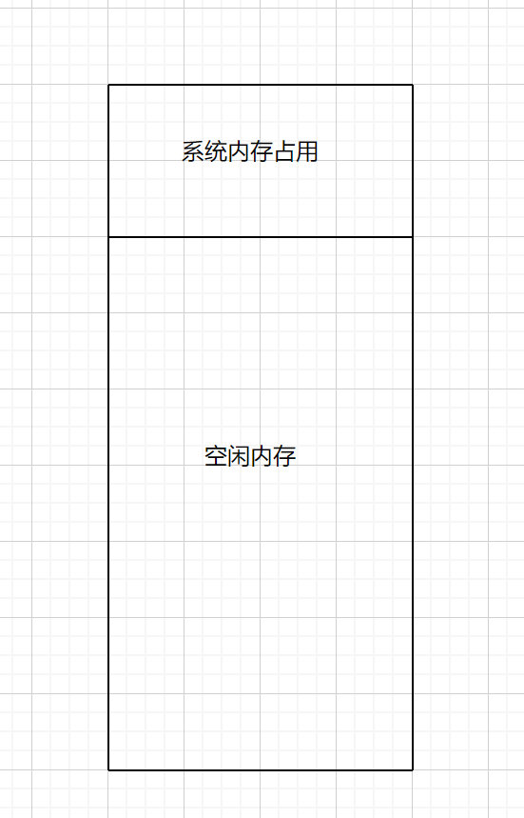
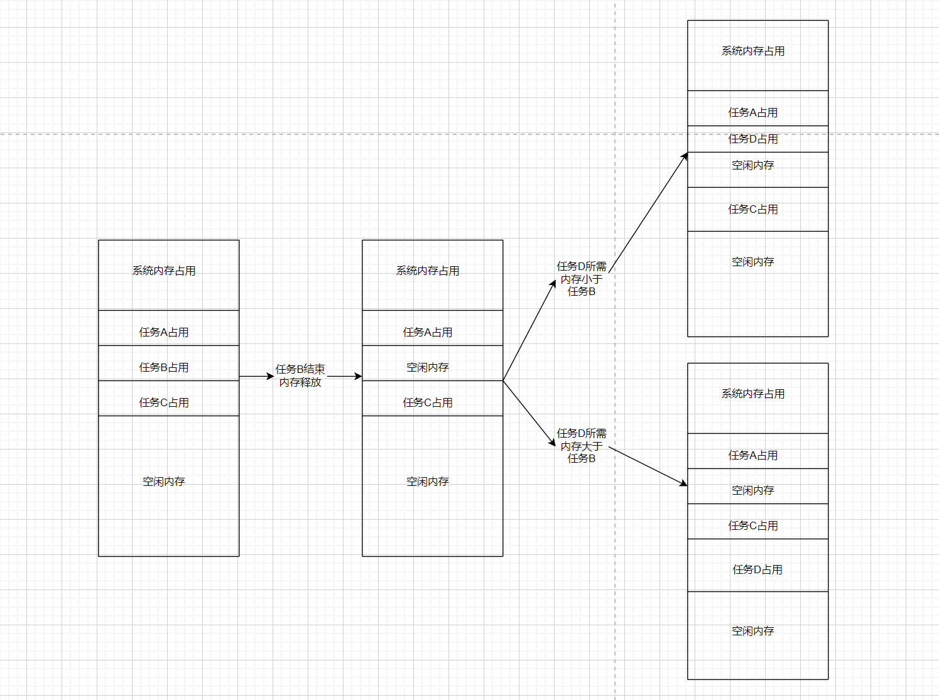
内存存在几种状态
刚启动状态 使用和释放的状态

Slide 8
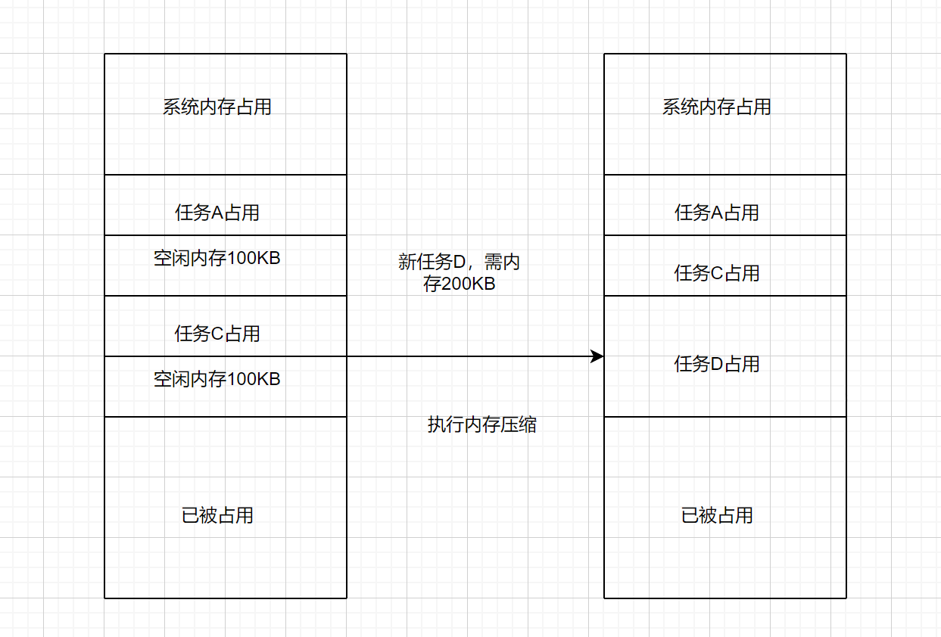
如果出现内存不足，在这种情况下细分有两种情况
1.空闲内存总和不足
任务失败
2.空闲内存总和足够，但是比较零散，执行内存压缩，将零散内存组合起来
内存压缩示意图

Slide 9
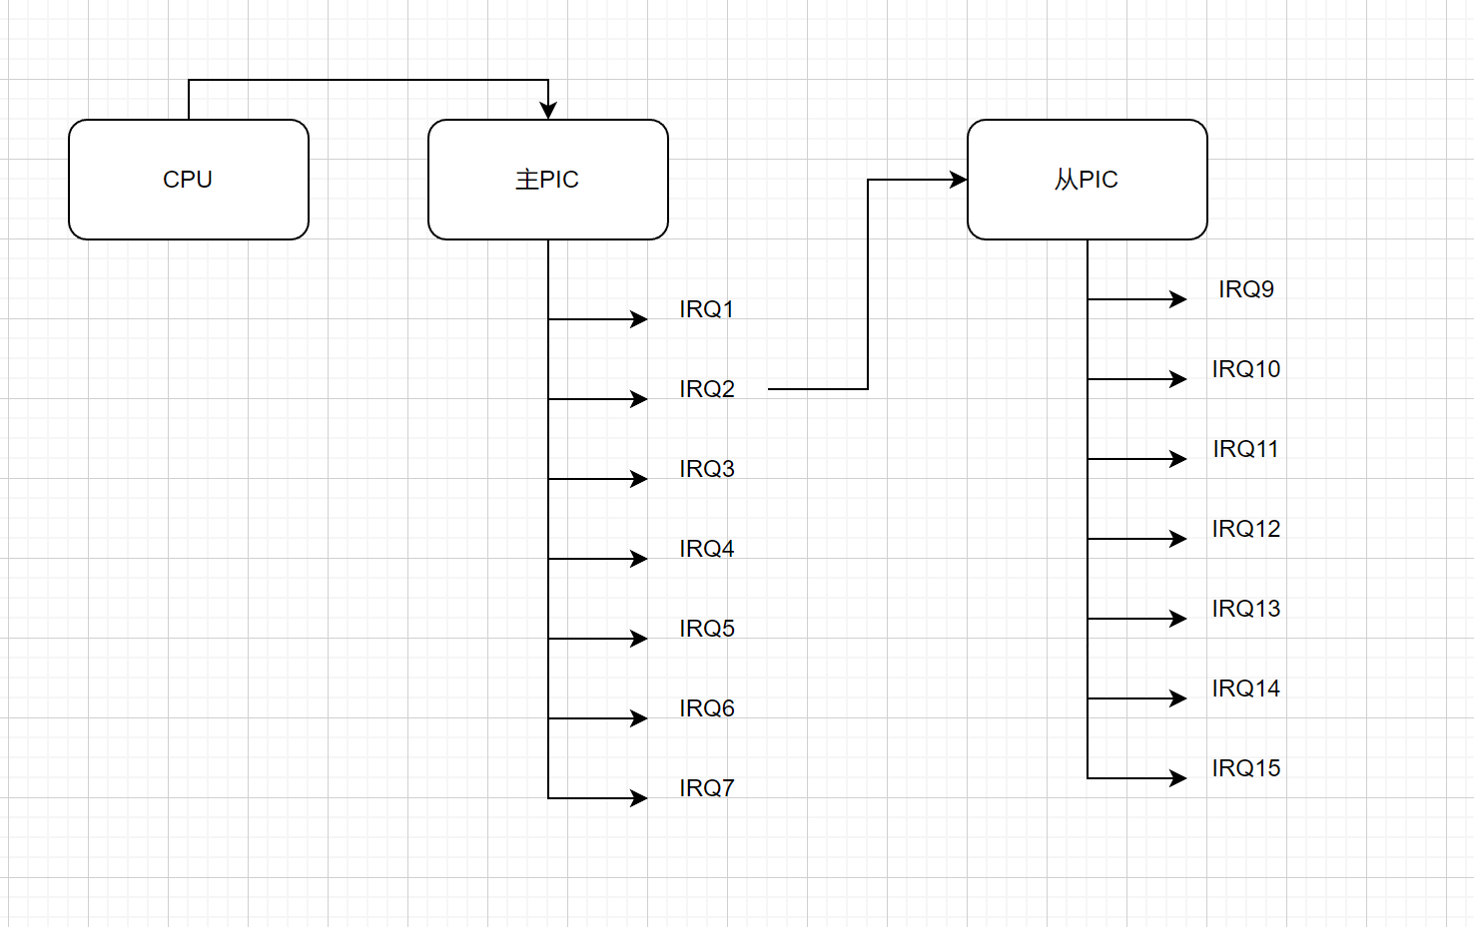
3.中断处理
中断是物理设备发生改变产生的信号，由PIC传递给CPU，鼠标是IRQ12，键盘是IRQ1
PIC示意图

Slide 10
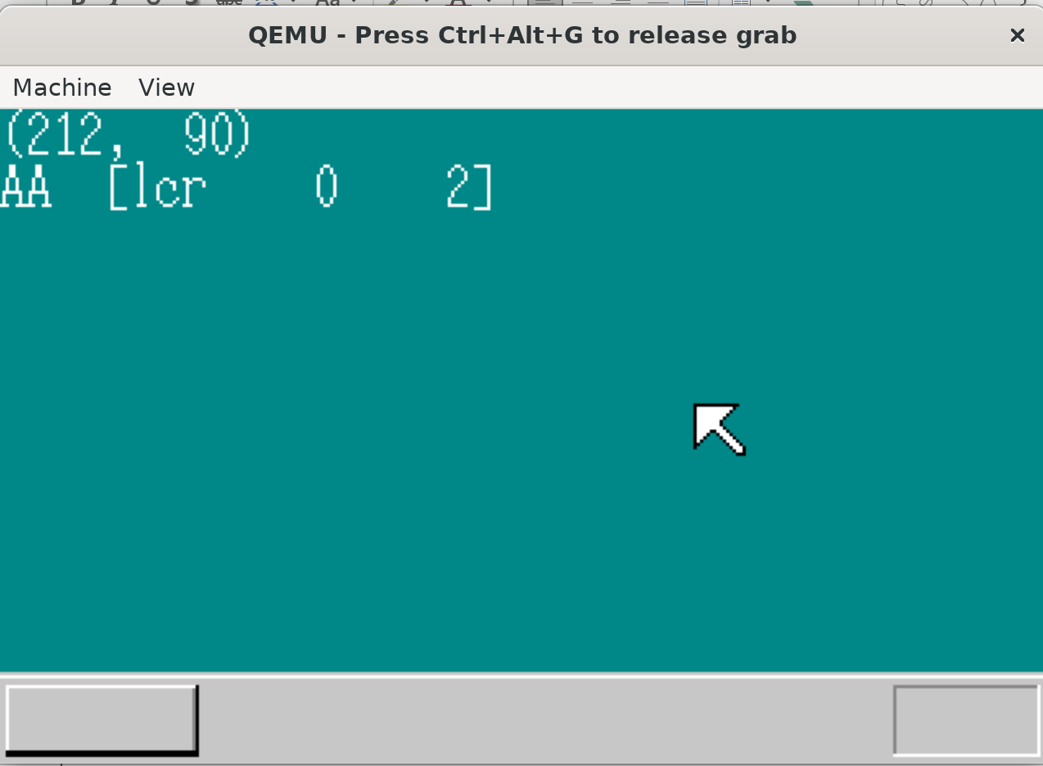
键盘的中断是“两段式”，按下去一次，抬起来一次。比如按键a，按下去1E，抬起来9E。
鼠标的相对复杂，分别要表示三个属性，所以鼠标移动一次需要读取三次鼠标识别码。
qemu中测试截图

Slide 11
4.多任务
TSS内存段，每个程序都有一个，EIP寄存器，记住执行的下一条指令在哪，JMP的本质就是给EIP赋值。JMP有far和neer模式，当JMP去到的地址的GDT表示是个指令就直接执行， 如果是指向的TSS那就是跳转到别的任务进行执行。
如果给每个程序都是相同的时间，就会出现任务A疯狂缺时间，任务B一直闲置等待输入这种，我们设定一个时间，比如两个周期A都没出现任务，直接将其睡眠，直到有数据写入，有数据写入往往代表着有需要执行的任务。

Slide 12
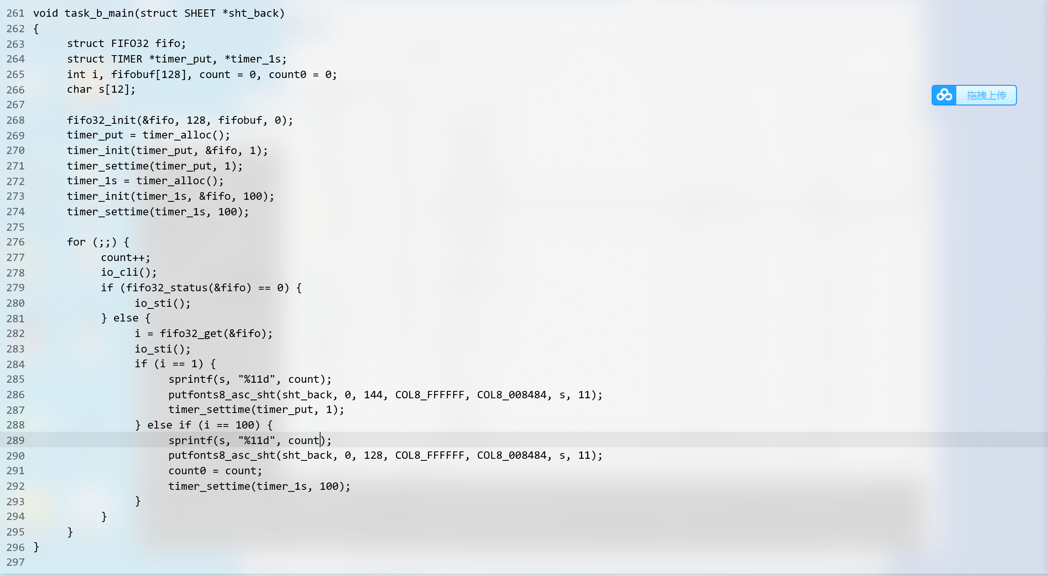
3.系统测试
同样的任务，使用不同的处理，会有怎么样的速度差距
下面看测试代码，在100个周期之后count能跑到多少

Slide 13
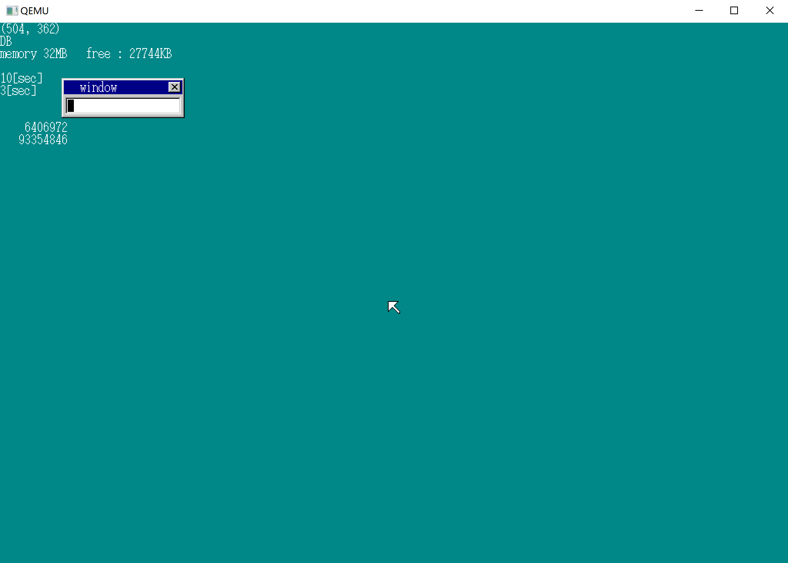
当每两个任务无论什么情况都执行相同的时间

Slide 14
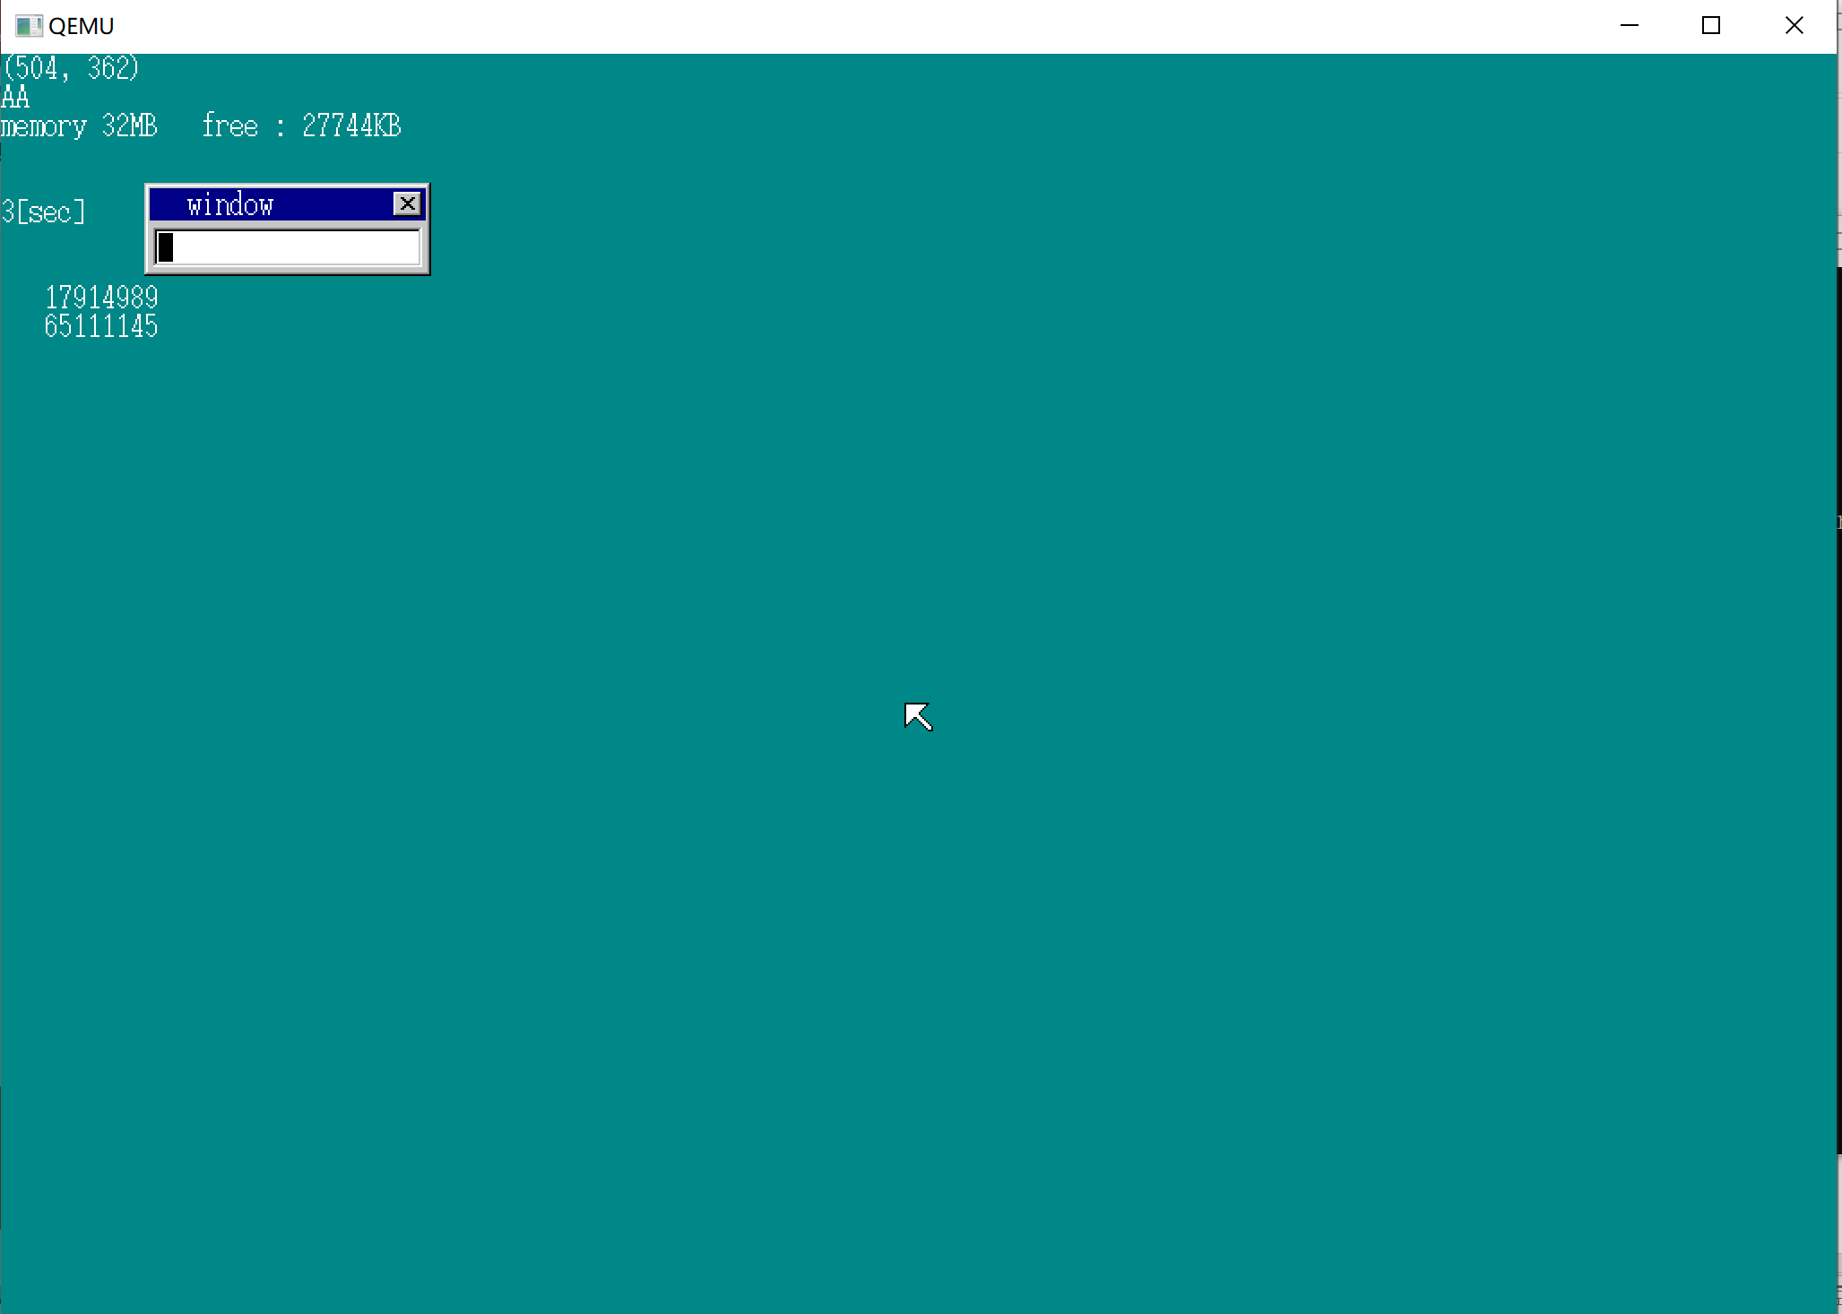
当任务不动的时候，会将其睡眠

Slide 15
谢谢！

